Slide 1

Khởi động

Slide 2
PHÒNG GIÁO DỤC VÀ ĐÀO TẠO QUẬN LONG BIÊN
MĨ THUẬT 1
CHỦ ĐỀ 3: CON NGƯỜI
BÀI 2: LUNG LINH ĐÊM PHÁO HOA
TIẾT 1: VẼ TRANH ĐÊM PHÁO HOA

Slide 3

Chuẩn bị đồ dùng
Giấy vẽ, màu sáp, bút vẽ, màu nước...

Slide 4

Yêu cầu cần đạt
Nhận biết cách sử dụng màu sáp, màu nước để thể hiện nét, hình, màu và đậm nhạt để diễn tả ánh sáng trong tranh.
Vẽ được bức tranh Đêm pháo hoa.
Cảm nhận được vẻ đẹp của pháo hoa, chỉ ra sự tương phản về đậm nhạt của nét, chấm, màu, tạo nên ánh sáng trong tranh.

Slide 5





  1. Khám phá
1
2
3
4
1. Pháo hoa thường được bắn khi nào? Ở đâu?
2. Pháo hoa có những màu gì?
3. Pháo hoa được tạo ra như thế nào?
4. Hình của pháo hoa như thế nào?

Slide 6

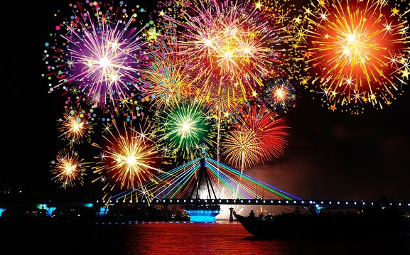
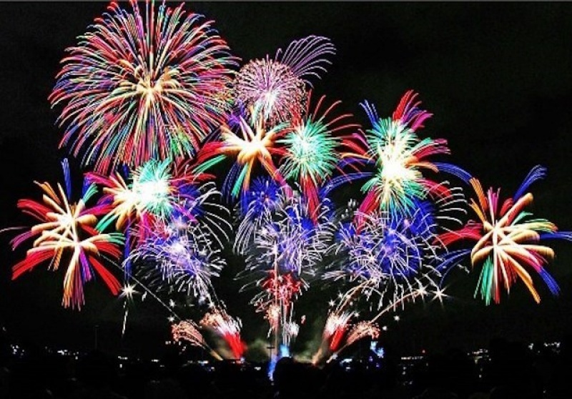
1
2
3
Pháo hoa thường được bắn vào buổi tối trong một số dịp lễ hội.
Pháo hoa có sắc màu, đỏ, xanh, tím, vàng…
Hình của pháo hoa rất đa dạng, được tạo bởi các nét màu tỏa ra từ một chấm

Slide 7
2. Kiến tạo kiến thức – kĩ năng

Slide 8
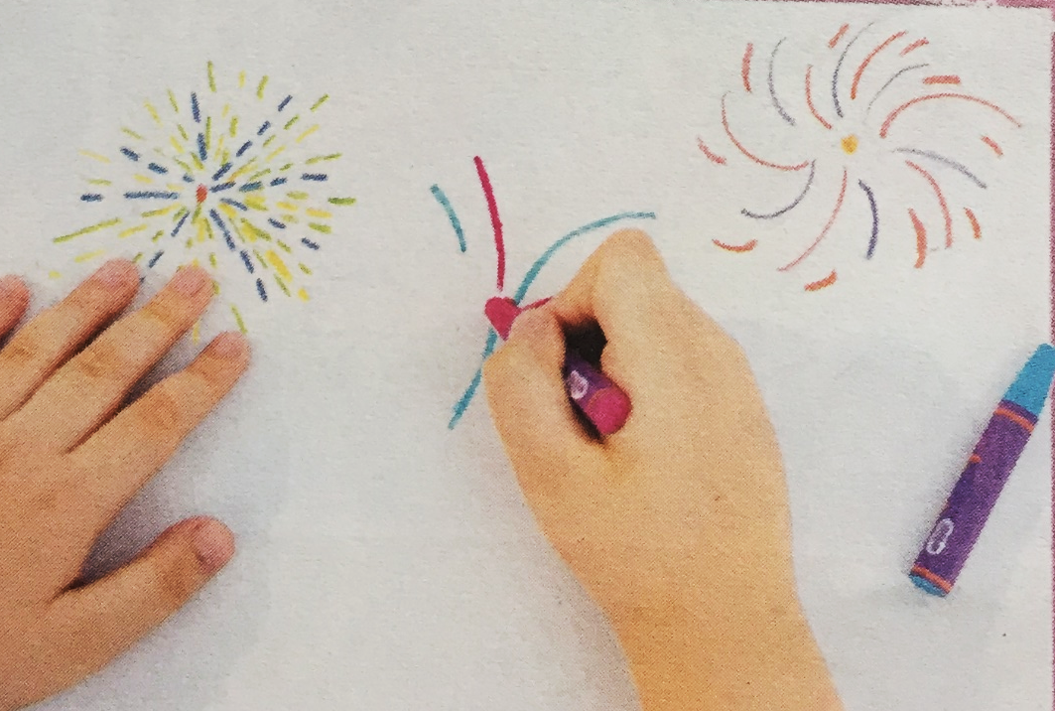
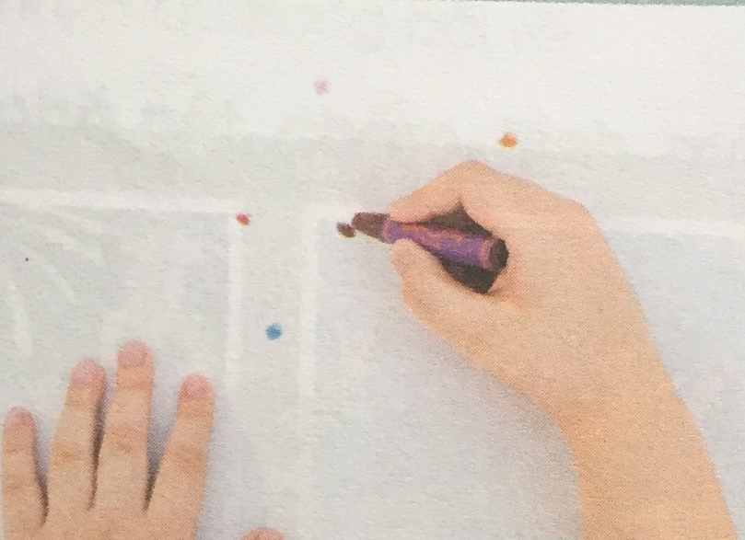
Cách thực hiện
1. Vẽ một vài chấm lên giấy.
2. Vẽ nét tỏa ra các hướng từ chấm.

Slide 9

GHI NHỚ
Có thể vẽ hình pháo hoa bằng nét, màu tỏa ra từ một chấm.

Slide 10

3. Luyện tập – Sáng tạo
Vẽ tranh đêm pháo hoa theo ý thích!

Slide 11

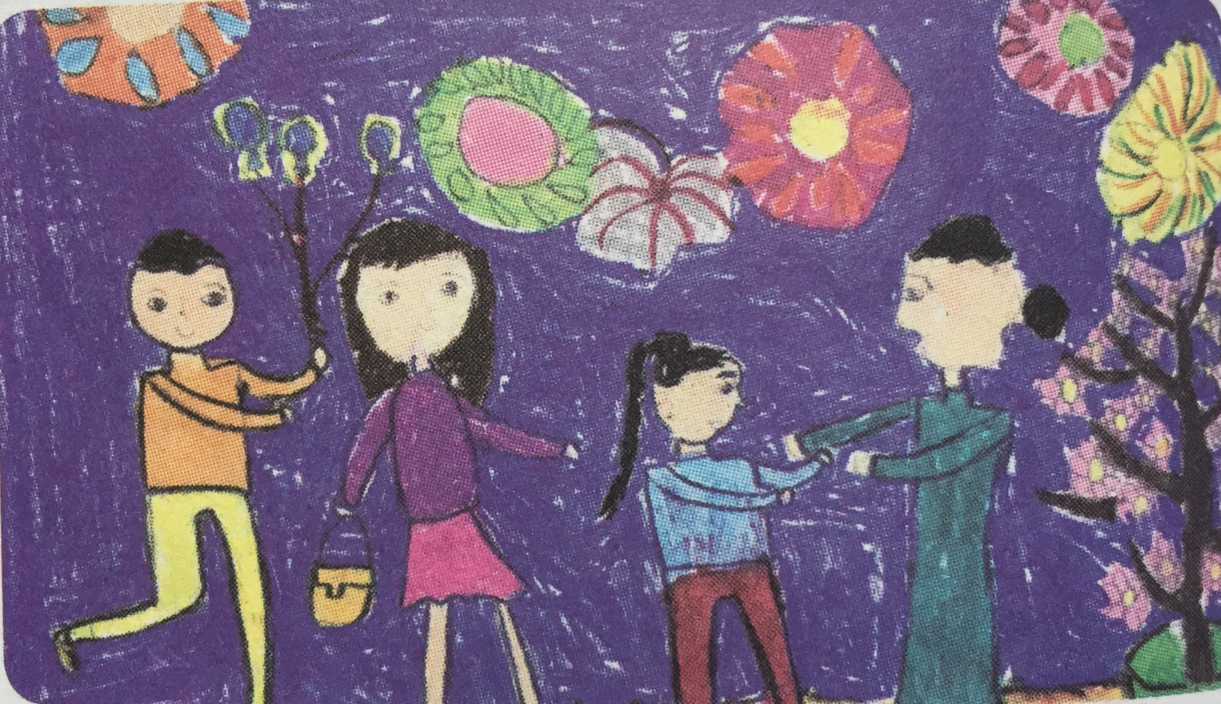
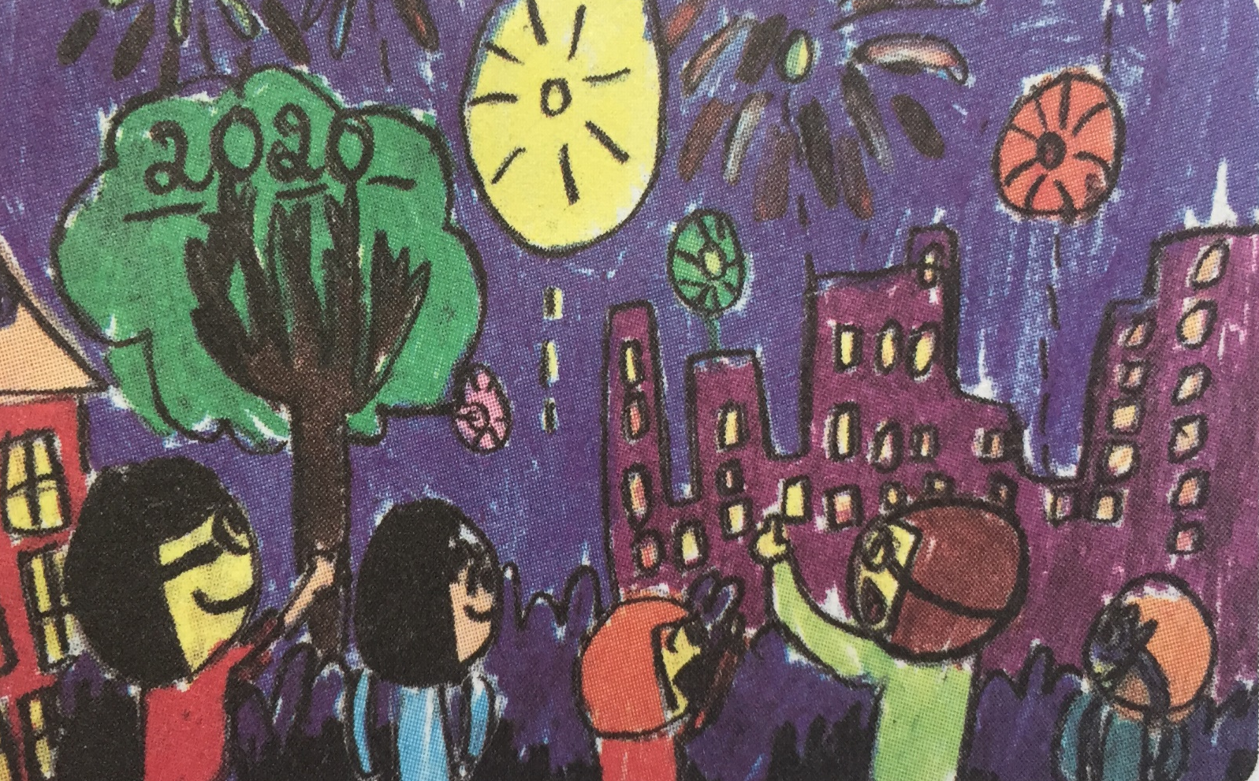
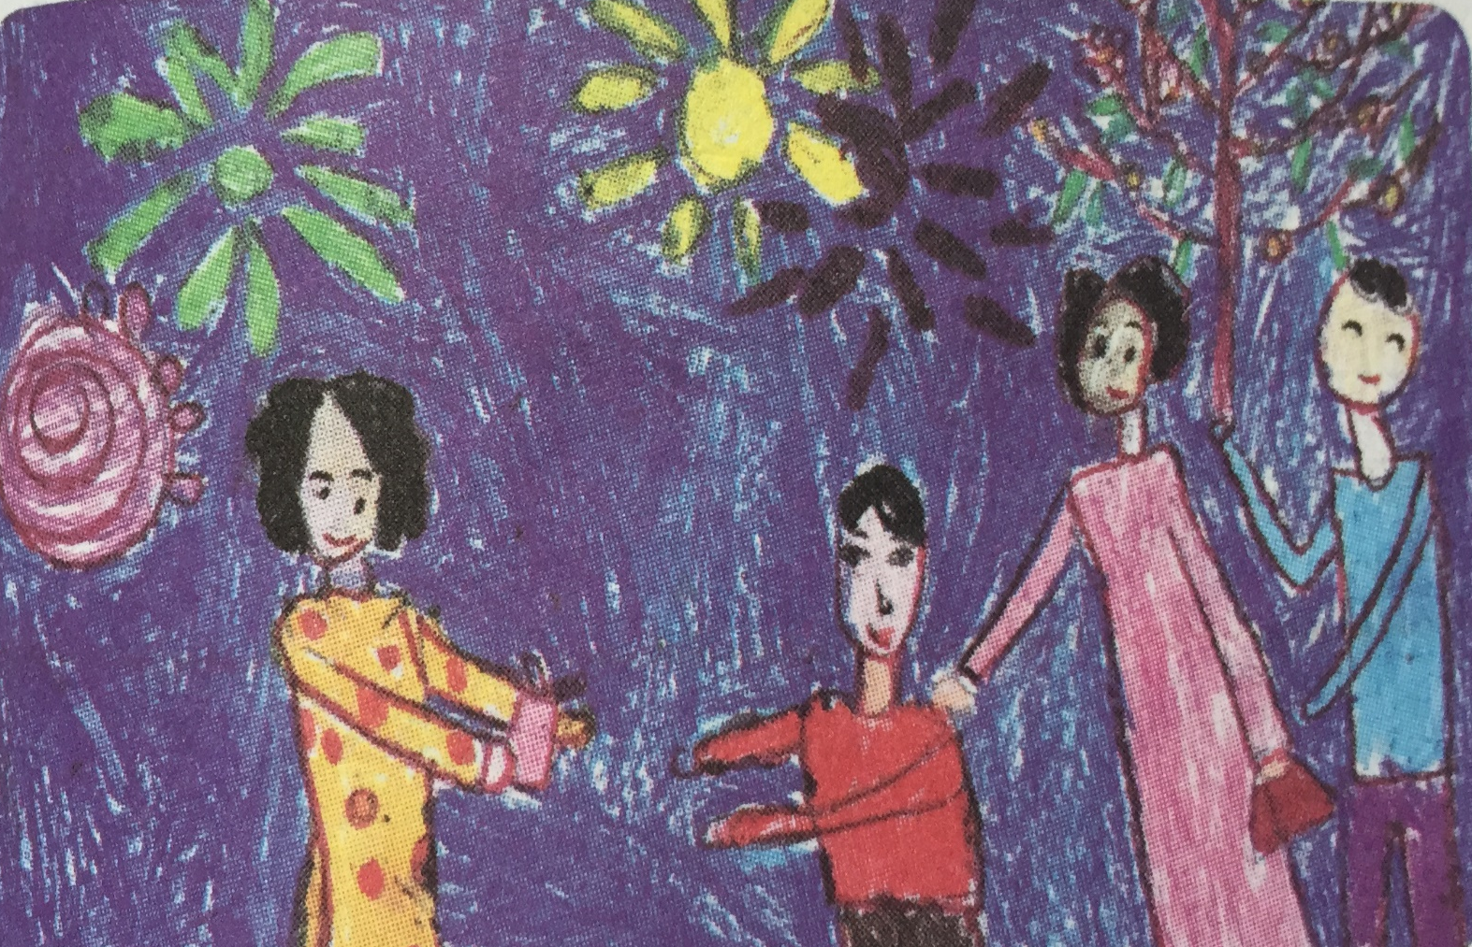
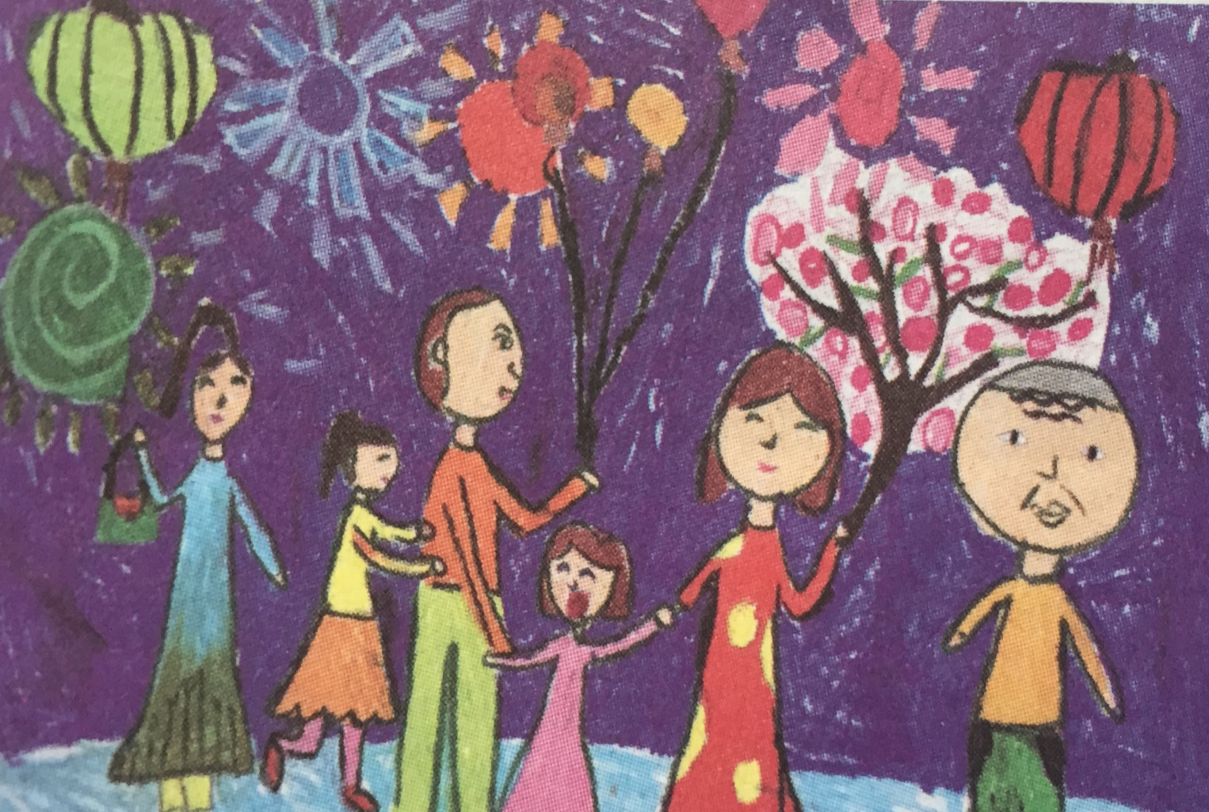
Tranh tham khảo

Slide 12
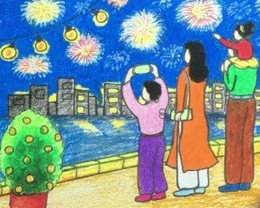
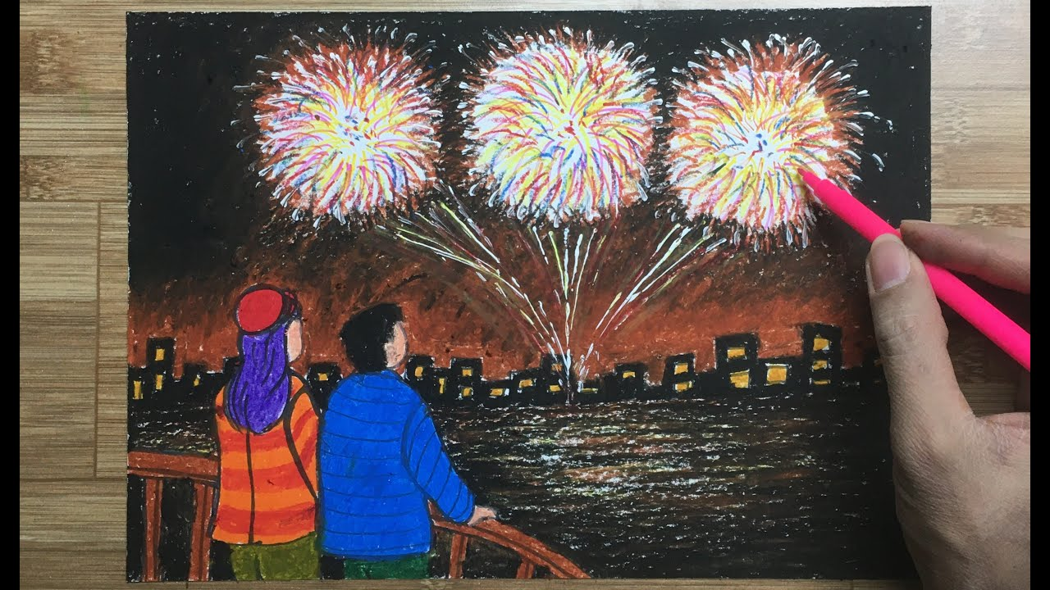
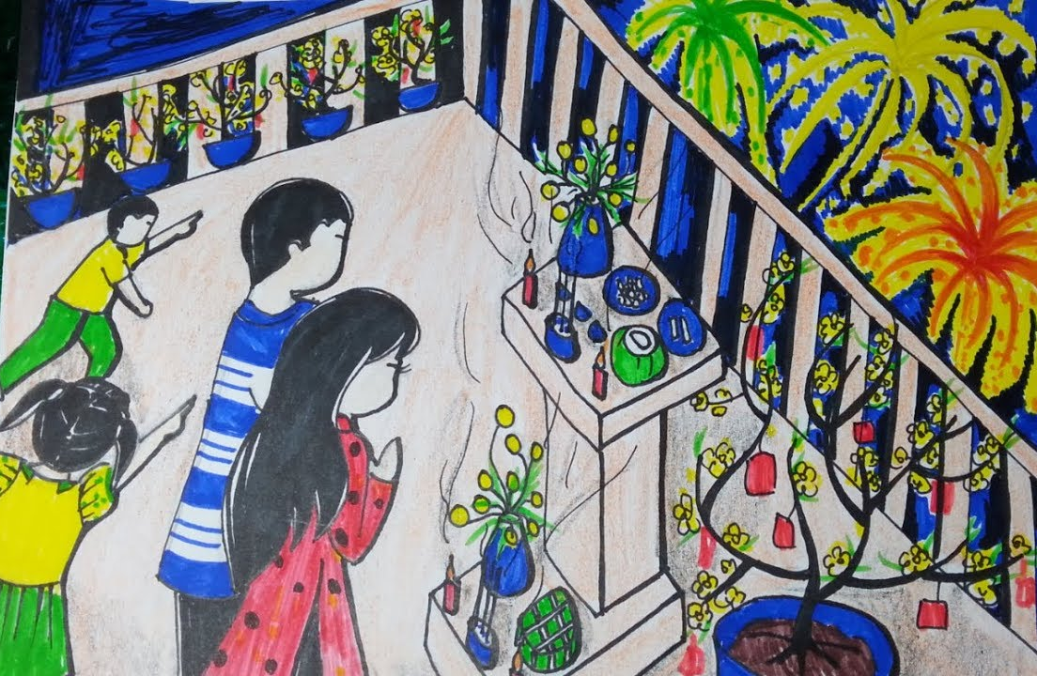

Slide 13
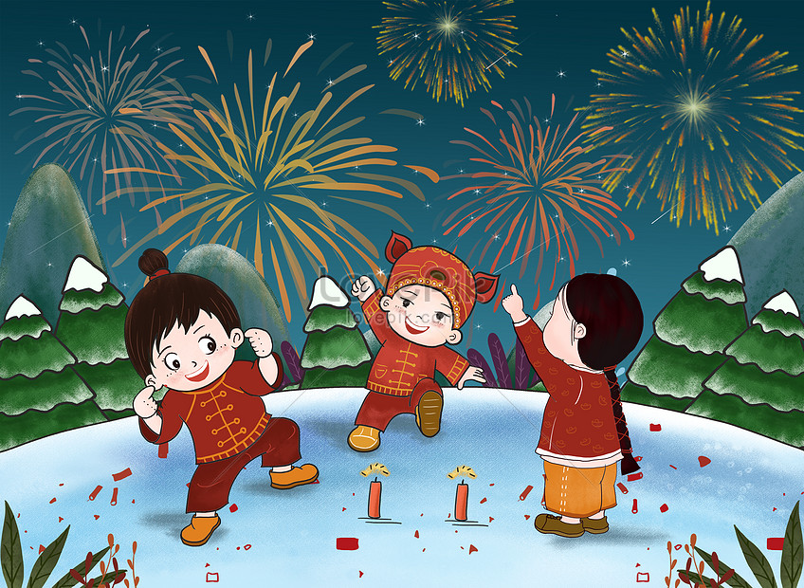


Slide 14
GHI NHỚ
Màu sáng vẽ trên nền màu đậm có thể diễn tả được ánh sáng

Slide 15

4.Phân tích đánh giá
Em hãy giới thiệu và chia sẻ sản phẩm của mình tới người thân nhé!

Slide 16
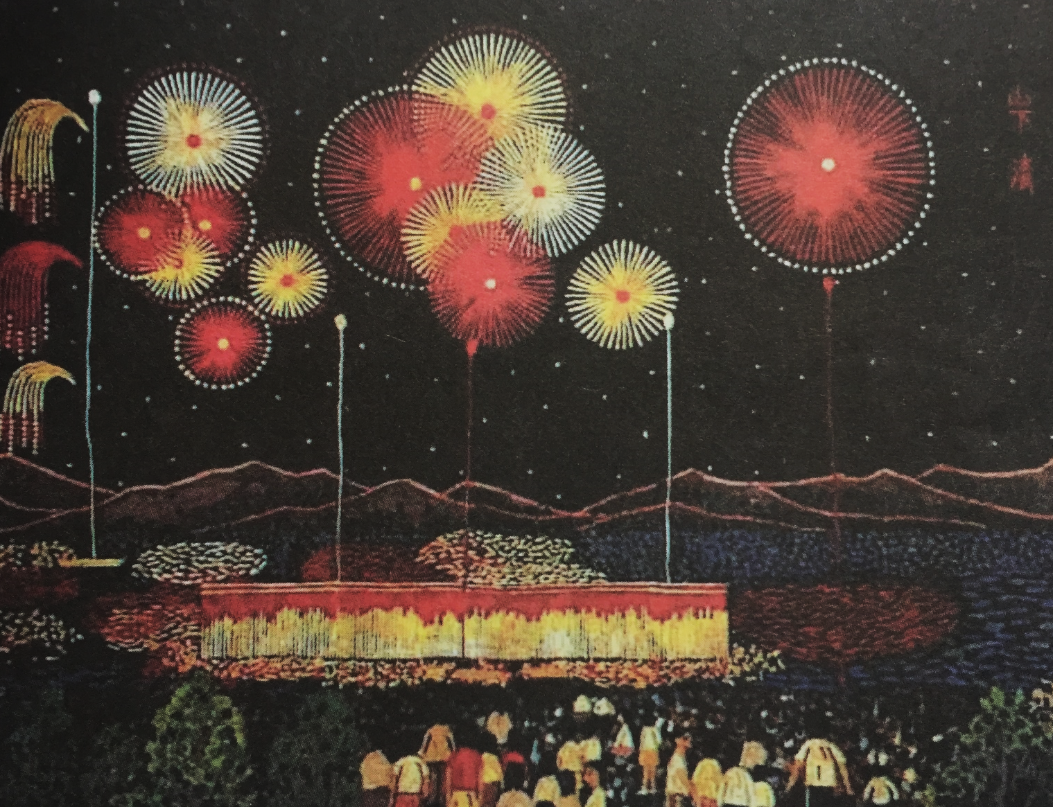
5. Vận dụng – phát triển
Em hãy khám phá nét, chấm, hình, màu trong tranh của họa sĩ!

Slide 17

Dặn dò
Hoàn thiện sản phẩm
Chụp và gửi bài cho cô giáo nhé!

Slide 18

Xin chào và hẹn gặp lại các em!

